Slide 1
主持单位：

Slide 3
第11章 投影图的简化画法

Slide 4
用对称符号

Slide 5
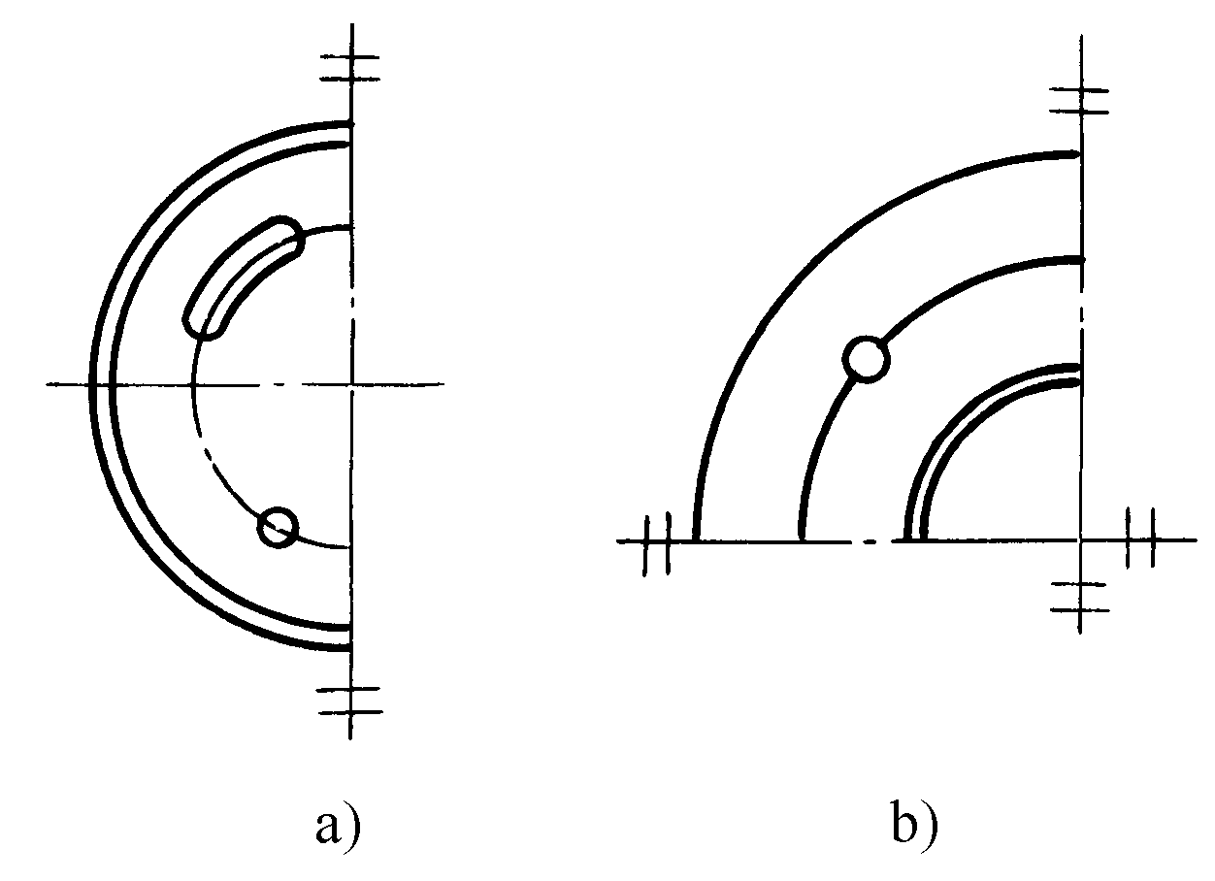
投影图的简化画法
在不影响生产和表达形体完整性的前提下，为了节省绘图时间，一些投影图可适当简化。
对称图形的画法
1．用对称符号
当视图对称时，可以只画一半视图（单向对称图形，只有一条对称线，如上图a所示）或1/4视图（双向对称的图形，有两条对称线，如上图b所示），但必须画出对称线，并加上对称符号。
对称线用细点画线表示，对称符号用两条垂直于对称轴线、平行等长的细实线绘制，其长度为6~10mm，间距为2~3mm，画在对称轴线两端，且平行线在对称线两侧长度相等，对称轴线两端的平行线到投影图的距离也应相等。

Slide 6
知识点学习
谢谢观看

